Slide 1

人教版数学选修 2-2
第一章 1.1.1变化率问题
1.1.2 导数的概念
广东实验中学数学科 张淑华

Slide 2
微积分
为了描述现实世界中运动、变化着的现象，在数学中引入了函数。随着对函数的研究的不断深化，产生了微积分，它是数学发展史上继欧氏几何后的又一个具有划时代意义的伟大创造，被誉为数学史上的里程碑
微积分的创立与处理四类科学问题直接相关
已知物体运动的路程作为时间的函数，求物体在任意时刻的速度与加速度；反之，已知加速度作为时间的函数，求速度与路程
求曲线的切线
求函数的最大值与最小值
求长度、面积、体积和重心等
17世纪中叶，牛顿和莱布尼兹各自独立地创立了微积分

Slide 3
学习目标
1.了解导数概念的实际背景.
2.会求函数在某一点附近的平均变化率.
3.会利用导数的定义求函数在某点处的导数.

Slide 4
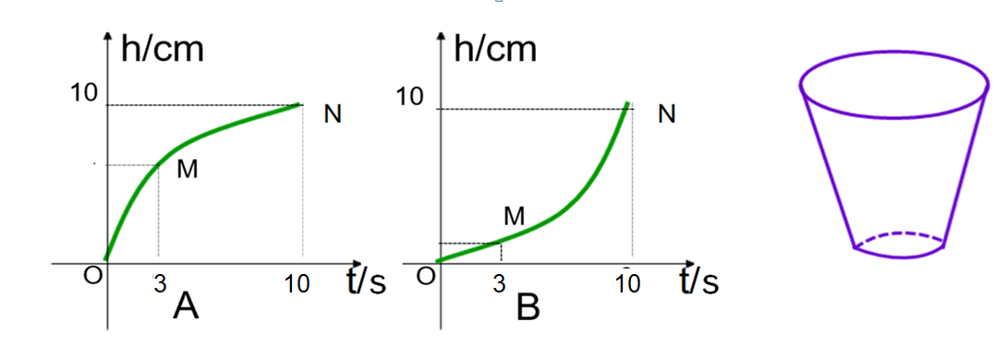

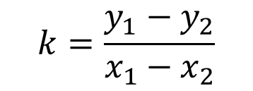
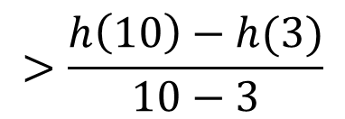
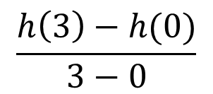
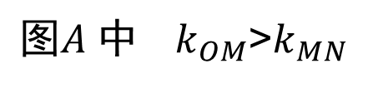
变化率问题
如右图所示，向高为10cm的容器等速注水，10秒钟注满，若水深h是关于注水时间t 的函数，则下面两个图象哪一个可以表示上述函数？
$$k=\frac{y_{1}−y_{2}}{x_{1}−x_{2}}$$
斜率公式
${图A 中 k}_{OM}$>$k_{MN}$
$$\frac{h\left(3\right)−h(0)}{3−0}$$
$$>\frac{h\left(10\right)−h(3)}{10−3}$$
变化率

Slide 5
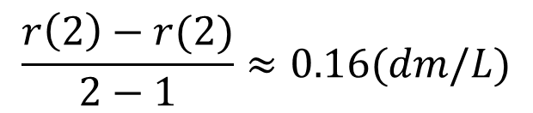
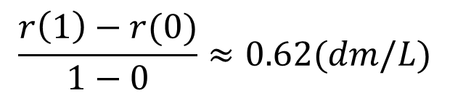
变化率问题
气球膨胀率
随着气球内空气容量的增加，气球的半径增加得越来越快
还是越来越慢？
气球的体积
$$\frac{r\left(1\right)−r(0)}{1−0}≈0.62(dm/L)$$
当V 由0 1时，
当V 由1 2时，
$$\frac{r\left(2\right)−r(2)}{2−1}≈0.16(dm/L)$$
随着气球体积逐渐变大，它的平均膨胀率逐渐变小
当空气容量从V₁增加到V₂时，气球的平均膨胀率是多少？
平均变化率

Slide 6
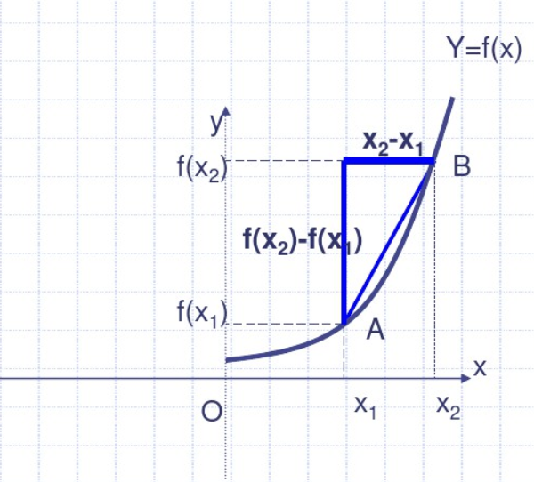
函数的平均变化率
函数y＝f(x)从x₁到x₂的平均变化率
(2)实质： 的增量与 的增量之比.
(3)作用：刻画函数值在区间[x₁，x₂]上变化的快慢.
(4)几何意义：已知P₁(x₁，f(x₁))，P₂(x₂，f(x₂))是函数y＝f(x)的图象上两点，
则平均变
函数值
自变量
斜率

Slide 7
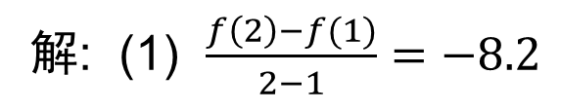
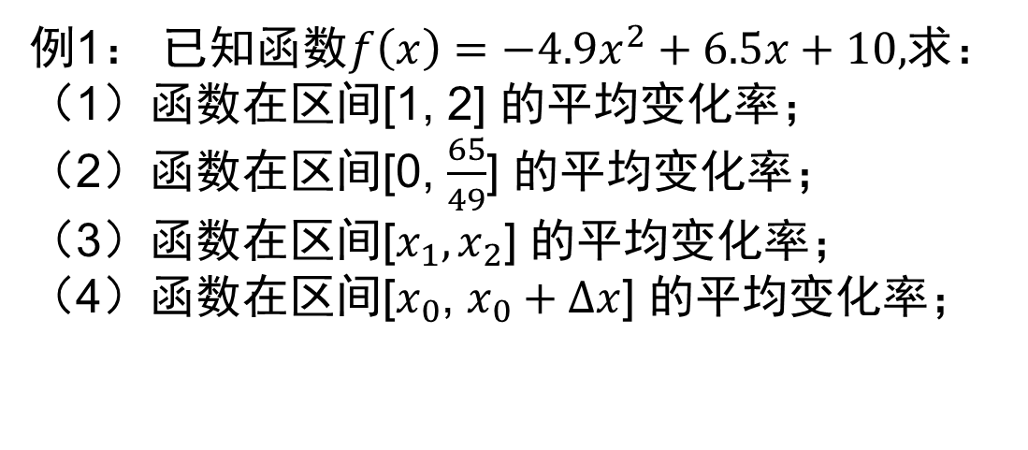
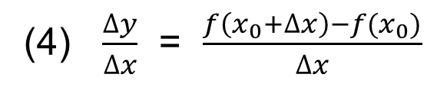
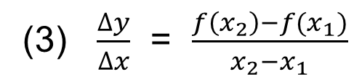
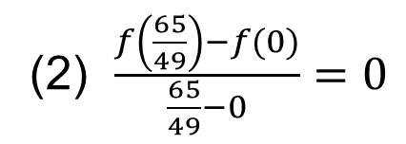
函数的平均变化率
例1： 已知函数$f\left(x\right)=−4.9x^{2}+6.5x+10,$求：
（1）函数在区间[1, 2] 的平均变化率；
（2）函数在区间[0, $\frac{65}{49}$] 的平均变化率；
（3）函数在区间[$x_{1},x_{2}$] 的平均变化率；
（4）函数在区间[$x_{0}$, $x_{0}+∆x$] 的平均变化率；
解: (1) $\frac{f\left(2\right)−f(1)}{2−1}=−8.2$
(2) $\frac{f\left(\frac{65}{49}\right)−f(0)}{\frac{65}{49}−0}=0$
(3) $\frac{∆y}{∆x}$ = $\frac{f\left(x_{2}\right)−f(x_{1})}{x_{2}−x_{1}}$
(4) $\frac{∆y}{∆x}$ = $\frac{f\left(x_{0}+∆x\right)−f(x_{0})}{∆x}$

Slide 8
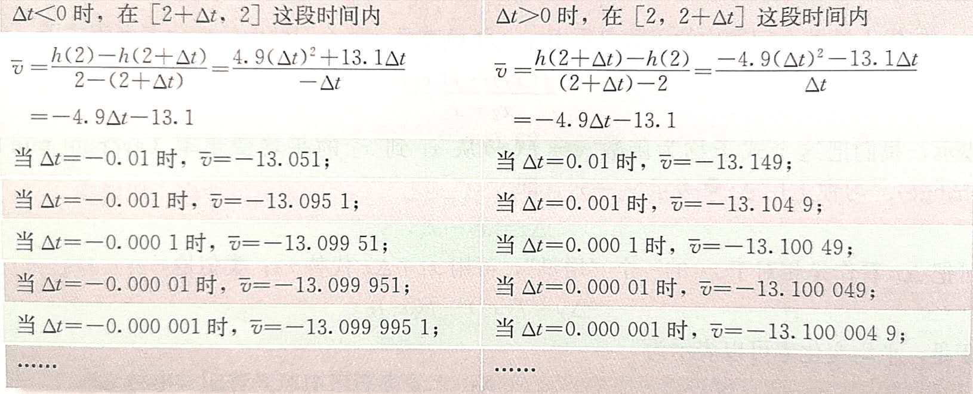
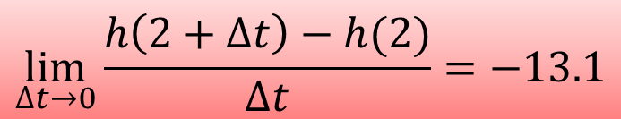
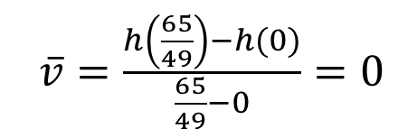
平均速度与瞬时速度
高台跳水
在高台跳水运动中，运动员相对于水面的高度h（m）与起跳后的时间t（s）存在函数的关系
$\overline{v}=\frac{h\left(\frac{65}{49}\right)−h(0)}{\frac{65}{49}−0}=0$
你发现平均变化率有什么局限性？
$$\lim_{∆t→0}{\frac{h\left(2+∆t\right)−h(2)}{∆t}=−13.1}$$
物体在某一时刻的速度称为瞬时速度

Slide 9
平均速度与瞬时速度
瞬时速度的定义
(1)物体在 的速度称为瞬时速度.
(2)一般地，设物体的运动规律是s＝s(t)，则物体在t₀到t₀＋Δt这段时间内的平均速度为
某一时刻
极限

Slide 10
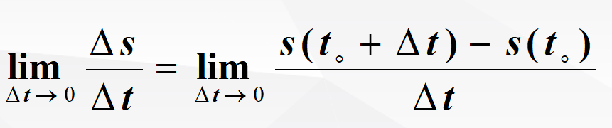
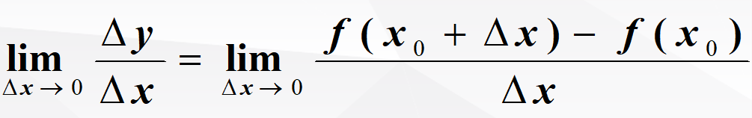
平均变化率与瞬时变化率
平均变化率
瞬时变化率
称为导数

Slide 11
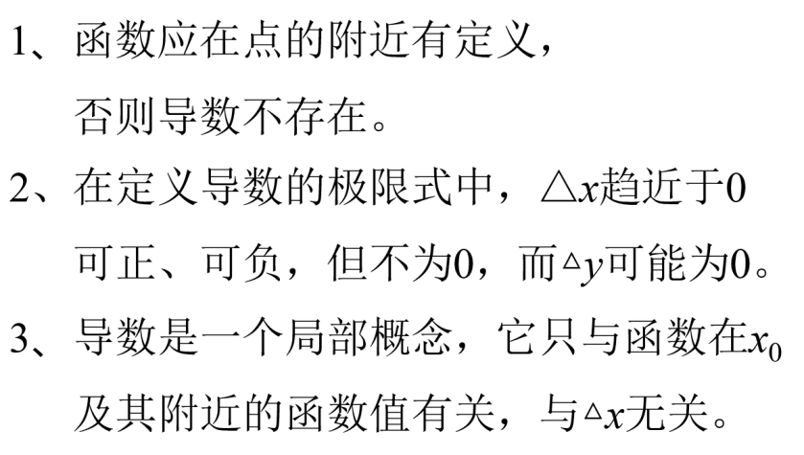
导数的定义
函数在某点处的导数
说明：

Slide 12
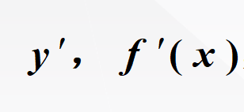
导数的定义
如果函数y=f(x)在区间(a,b)内每一点都可导，就说函数y=f(x)在区间(a,b)内可导。这时，对于(a,b)内每一个x值，都有唯一确定的导数值与之对应，这就构成了x的一个新函数，这个新函数叫做原来函数的导函数，记为
思考$:符号f^{′}\left(x_{0}\right)与f^{′}\left(x\right)有什么区别与联系？$

Slide 13
导数的定义
由导数定义求函数导数的步骤
①求函数的增量Δy＝f(x₀＋Δx)－f(x₀)；
简记为：一差、二比、三极限

Slide 14
导数的定义
导数定义的应用
差
比
极限
所以f′(1)＝2，

Slide 15
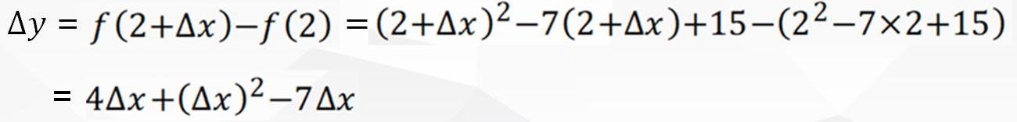
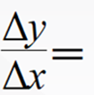
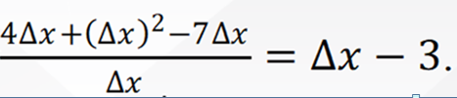


导数的定义
(2) 将原油精练为汽油、柴油、塑胶等各种不同产品，需要对原油进行冷 却和加热。如果在第x h时，原油的温度(单位：℃)为
计算第2 h和6 h时，原油温度的瞬时变化率，并说明它们的意义.
(课本P6.例1）
解：
差
比
极限

Slide 16


导数的定义
√

Slide 17

导数的定义
思考辨析 判断正误
1.在平均变化率中，函数值的增量为正值.( )
2.瞬时变化率是刻画某函数值在区间[x₁，x₂]上变化快慢的物理量.( )
3.函数y＝f(x)在x＝x₀处的导数值与Δx的正、负无关.( )
×
×
√
√

Slide 18
课堂小结
1.理解平均变化率要注意以下几点：
(3)函数的平均变化率可以表现出函数的变化趋势.自变量的改变量Δx取值
越小，越能准确体现函数的变化情况.

Slide 19
课堂小结
2.利用导数定义求导数：
(2)函数在x₀处的导数f′(x₀)只与x₀有关，与Δx无关.
(3)导数可以描述事物的瞬时变化情况，应用非常广泛.

Slide 20

跟踪训练
1.函数y＝1在[2,2＋Δx]上的平均变化率是
A.0 B.1 C.2 D.Δx
√

Slide 21
跟踪训练
2.设函数y＝f(x)＝x²－1，当自变量x由1变为1.1时，函数的平均变化率为
A.2.1 B.1.1 C.2 D.0
√

Slide 22
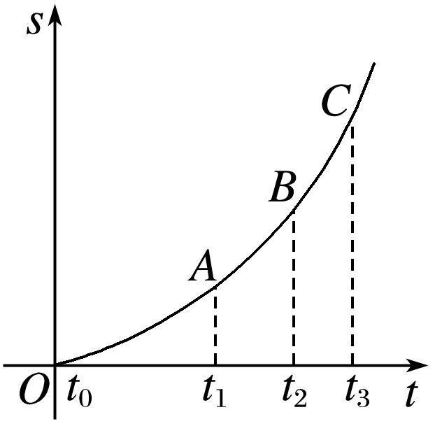
跟踪训练

Slide 23

跟踪训练
4.一质点M按运动方程s(t)＝at²＋1做直线运动(位移单位：m，时间
单位：s)，若质点M在t＝2 s时的瞬时速度为8 m/s，求常数a的值.
解 质点M在t＝2时的瞬时速度即为函数在t＝2处的瞬时变化率.
∵质点M在t＝2附近的平均变化率为

Slide 24
跟踪训练
5.某物体的运动路程s(单位：m)与时间t(单位：s)的关系可用函数s(t)＝t²＋t＋1
表示，（1）求物体在t＝1 s时的瞬时速度.
（2）试求物体的初速度.
∴函数s(t)在t＝1处的瞬时变化率为3.
即物体在t＝1 s时的瞬时速度为3 m/s.
（2） 求物体的初速度，即求物体在t＝0时的瞬时速度.
∴函数s(t)在t＝0时的瞬时变化率为1，即物体的初速度为1 m/s.

Slide 25
跟踪训练

Slide 26
结束语
谢谢观看，
祝大家学习愉快！

